Slide 1
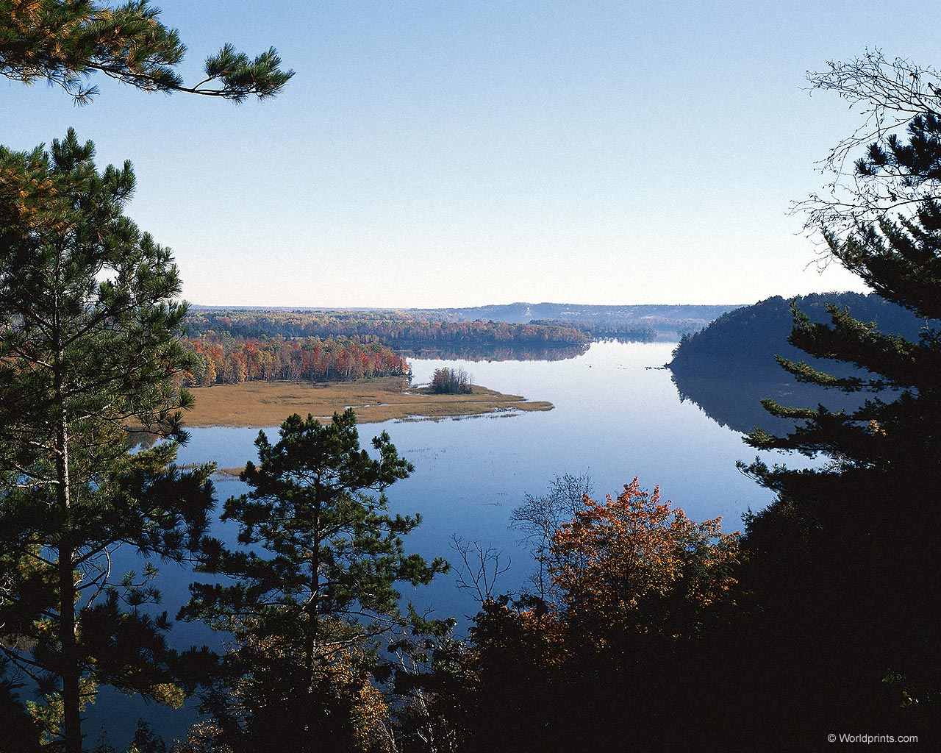
Минская область

Slide 2
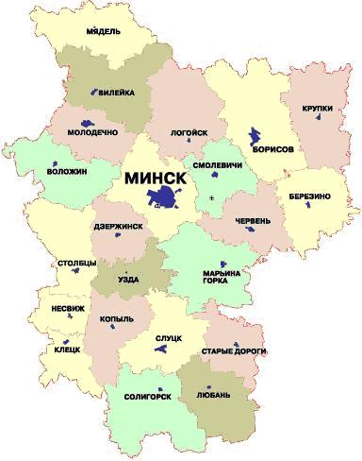
Природные условия
Минская область находится в центре Беларуси. Это самая большая по площади и численности населения область и единственная, которая не имеет границ с зарубежными странами. Занимает площадь 40,8 тыс. км².

Slide 3
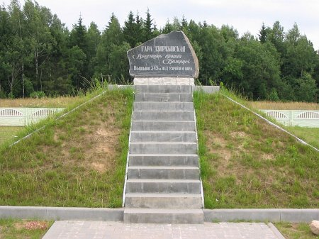
На северо-западе лежит Минская возвышенность с самой высокой точкой в Беларуси – горой Дзержинской (345 м)

Slide 4
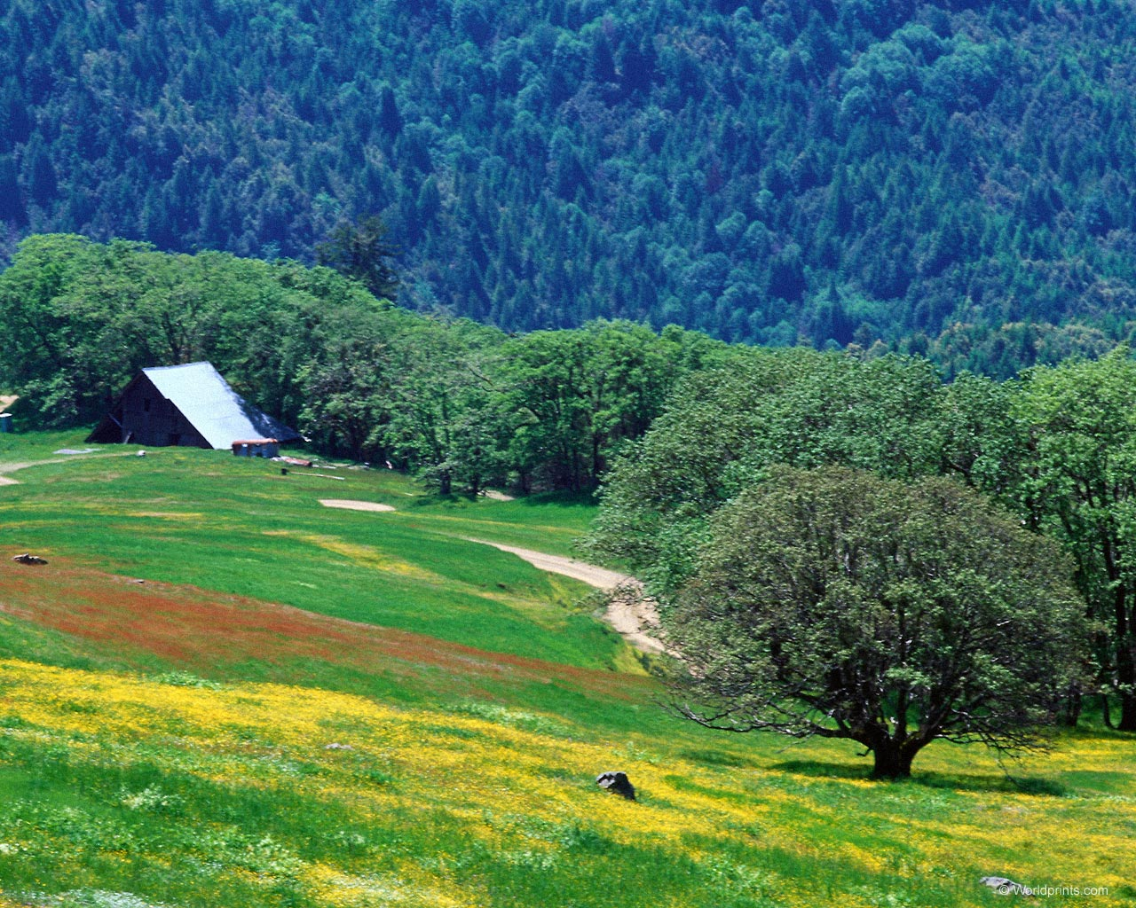
На северо-востоке находятся отроги Оршанской возвышенности. Крайний северо-запад занимает Нарочано-Вилейская, северо-восток – Верхнеберезинская низменность, восточную часть – Центральноберезинская, южную – Столбцовская равнины, Копыльская гряда и Полесская низменность.

Slide 5
Население
В области проживает 1,5 млн человек (и это без учета жителей Минска).
Средняя плотность составляет около 40 чел/км², сельского населения – немногим более 18 чел/км².
Городское население (без Минска) составляет 54,5%. В составе области 24 города и 19 поселков, 5,4 тыс. сельских населенных пунктов.

Slide 6

Сельское хозяйство
Сельскохозяйственные угодья занимают 1,9 млн га, или 47% территории области. Специализация сельского хозяйства – молочно-мясное и мясо-молочное скотоводство, свиноводство, картофелеводство, льноводство и свеклосеяние. Вокруг Минска, Борисова, Молодечно и Солигорска создано пригородное сельское хозяйство.

Slide 7

Промышленность
Главными отраслями являются химическая промышленность, машиностроение и металлообработка, пищевая и легкая промышленность
Минская область имеет развитый хозяйственный комплекс, выделяющийся, прежде всего, ее столичностью. Пример: на долю Минской области приходится 14% республиканского объема промышленной продукции. Здесь производится весь республиканский объем производства калийных удобрений, 51% трикотажных изделий, 54% сахара-песка, 68% макаронных изделий, 39% минеральной воды.

Slide 8
Города

Slide 9
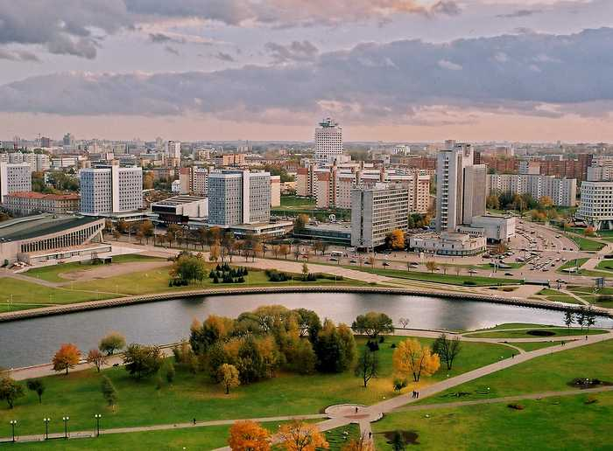
Минск
Центр области город Минск и одновременно столица Республики Беларусь – главный политический, экономический, научный и культурный центр страны. Размещен на реке Свислочь. Здесь проживают более 1,7 млн человек различных национальностей и вероисповеданий.

Slide 10
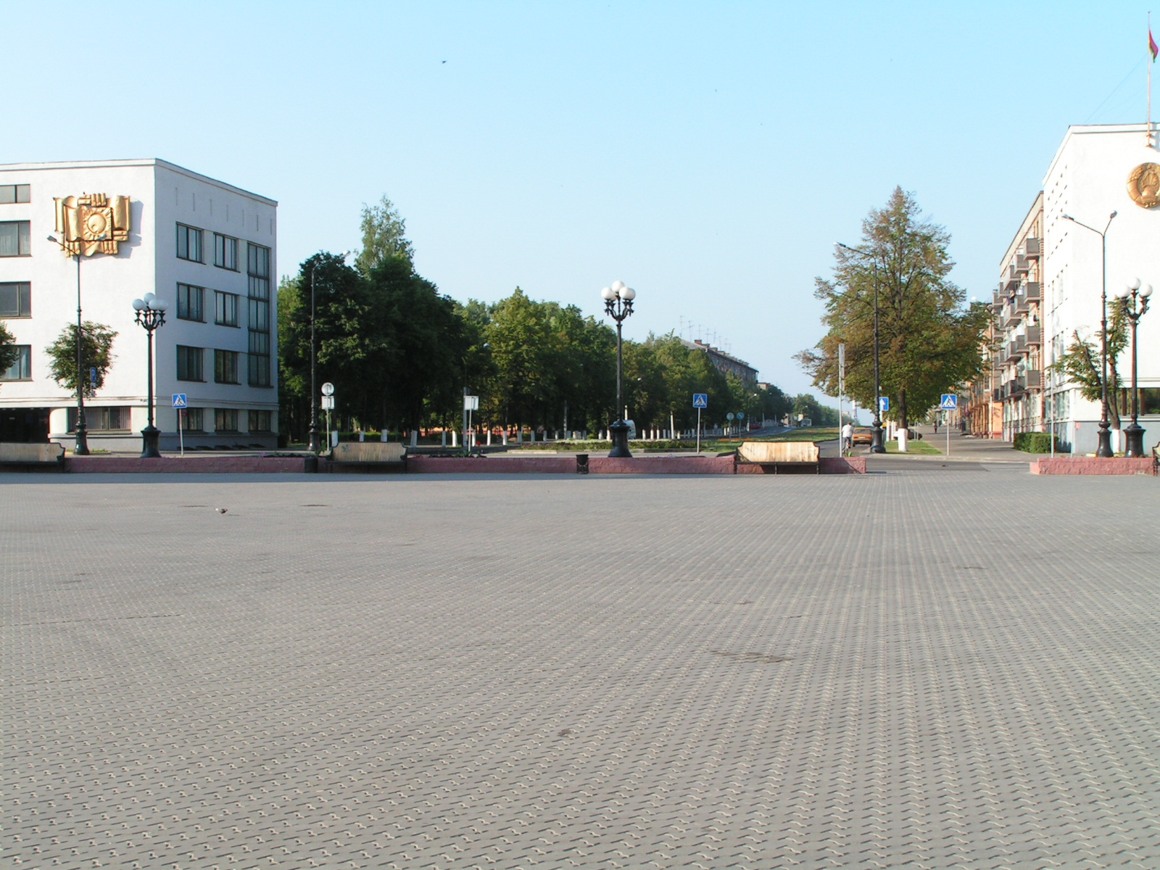
Борисов
Находится в 61 км к северо-востоку от Минска на реке Березина (проживает более 150 тыс. жителей)

Slide 11
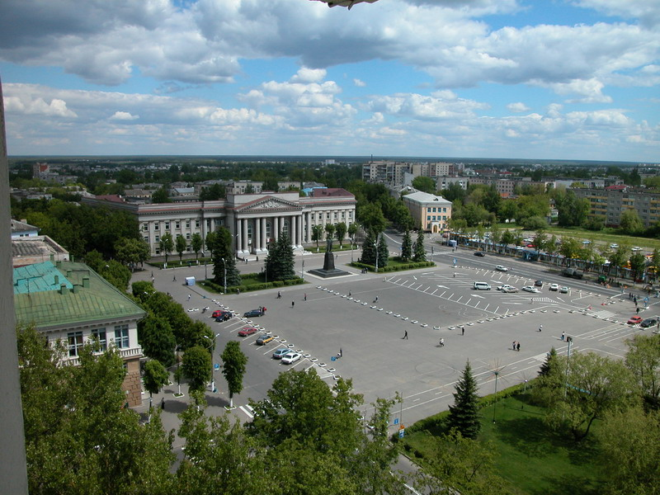
Молодечно
Размещен на реке Уша, в 72 км к северо-западу от Минска (проживает около 100 тыс. жителей)

Slide 12
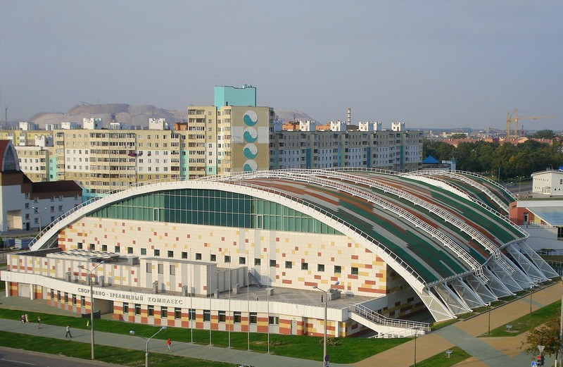
Солигорск
Находится в 132 км к югу от Минска на берегу водохранилища (проживает около 100 тыс. жителей)

Slide 13
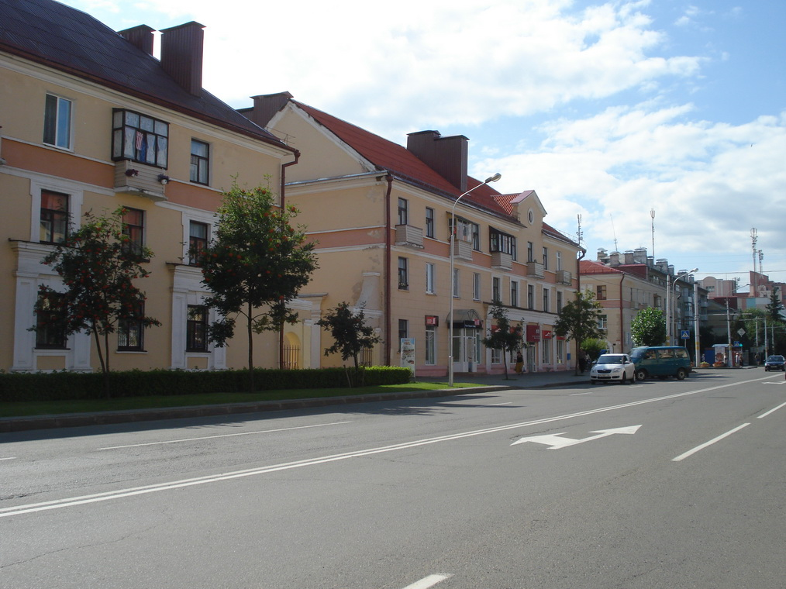
Слуцк
Размещен на реке Случь, в 105 км к югу от Минска (проживает свыше 60 тыс. жителей)

Slide 14
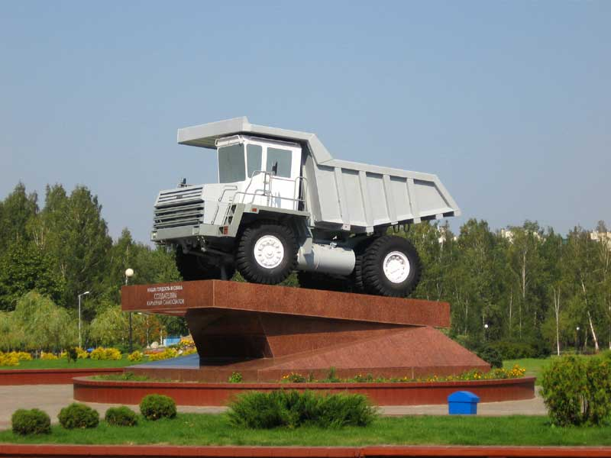
Жодино
В молодом городе работают Белорусский автомобильный завод и трикотажная фабрика (проживают свыше 60 тыс. жителей)

Slide 15
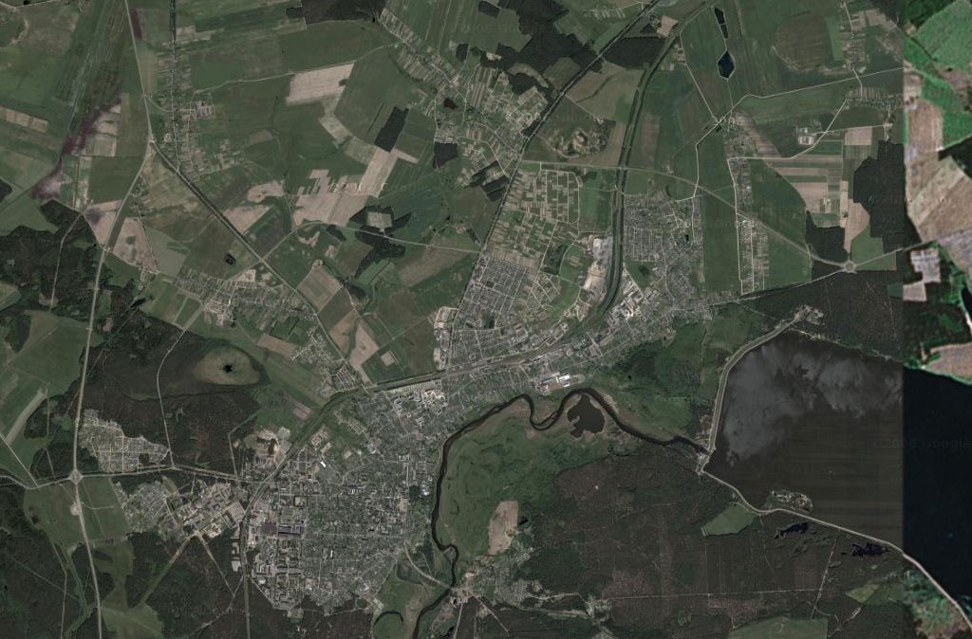
Вилейка
Здесь расположен приборостроительный завод «Зенит» и мебельная фабрика (проживает 30 тыс. жителей)

Slide 16
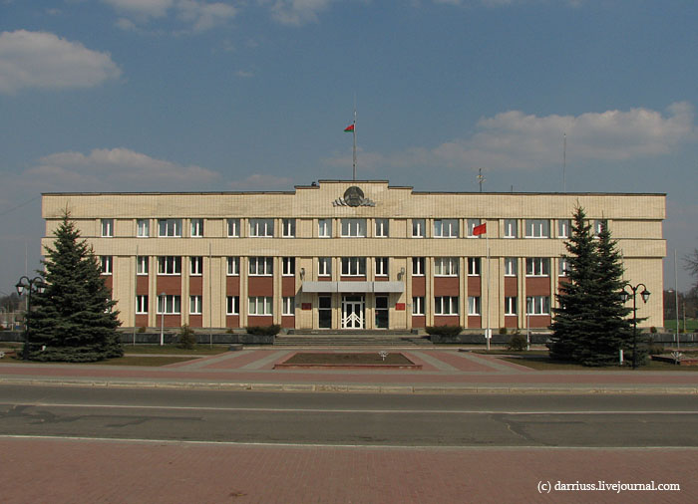
Дзержинск
http://img1.liveinternet.ru/images/attach/c/0/34/817/34817910_minsk05.jpg
Расположены опытно-механический, экспериментально-механический и моторный завод, швейная фабрика, Государственный архив кино- и фотодокументов, и многое другой (проживает около 25 тыс. жителей)

Slide 17
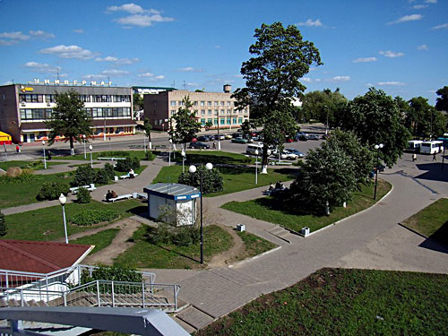
Марьина Горка
Здесь расположены предприятия пищевой промышленности (проживает около 24 тыс. человек)

Slide 18
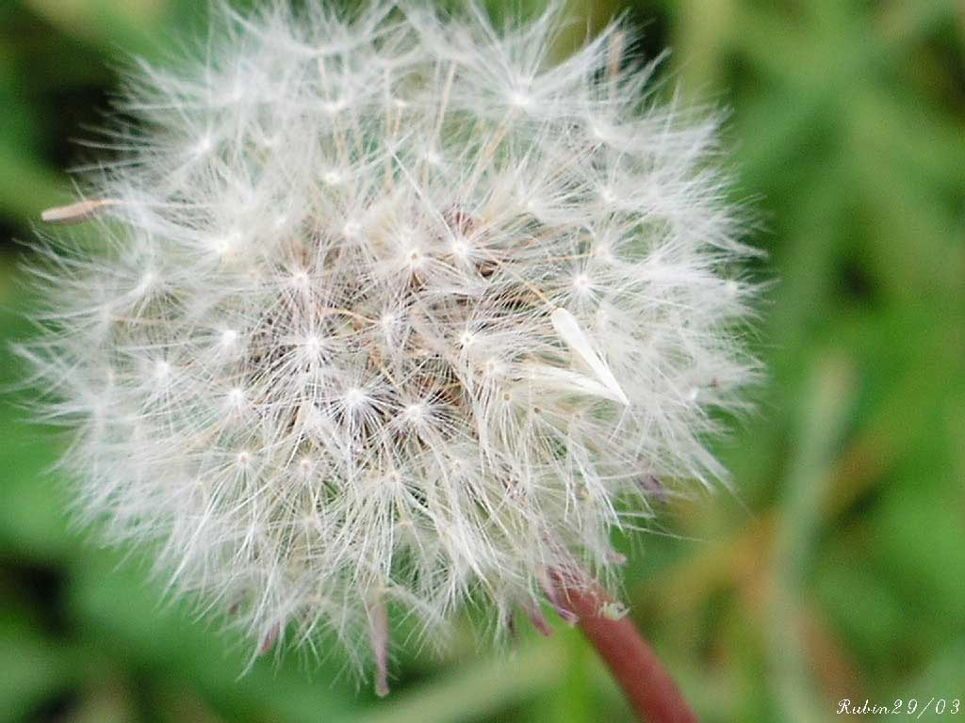
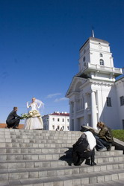
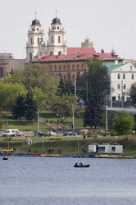
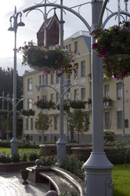
… и немного истории …

Slide 19
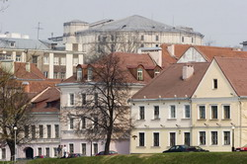
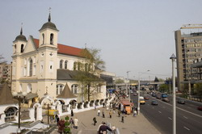
Минская область образована 15 января 1938 года. Но если верить историкам, заселять эти земли начали еще в период мезолита. Во второй половине 1-го тысячелетия нашей эры на просторах Минщины обитали кривичи и дреговичи. В IX веке здесь начали возникать города, которые и сегодня есть на белорусских картах — Заславль (985 год), Минск (1067 год), Логойск (1078 год) — 1102 год, Борисов (1102 год), Слуцк (1116 год) и Клецк (1127 год).

Slide 20
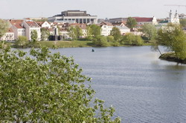
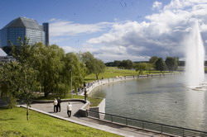
С XX века минские земли находились под юрисдикцией Киевской Руси. В конце XIII века они вошли в состав Великого княжества Литовского, Русского и Жемойтского. Со времени объединения Великого княжества Литовского с Польшей в 1569 году Минские земли до конца XVIII века входили в состав федеративного государства Речь Посполитая. Разделив между собой Польшу, мощные державы Российская империя, Австрия и Пруссия, решили судьбу и Минщины, которая вошла в качестве губернии в состав России.

Slide 21
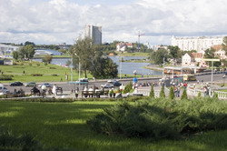
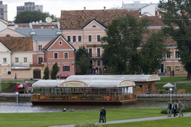
Во время Северной войны территорию заняли шведские войска. Дважды через Минщину проходили войска Наполеона. В зоне боевых действий эта земля оказалась и в период двух мировых войн XX века.

Slide 22
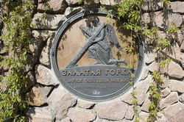
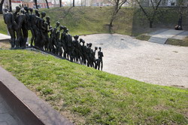
1 января 1919 года была образована Белорусская ССР, и Минск стал столицей республики. Свои шрамы на минской земле и в сердцах ее жителей оставила Великая Отечественная война.

Slide 23
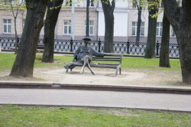
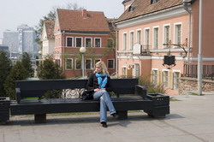
В наши дни Минская область оказалась в тени столичного Минска. Приезжающие в этот регион туристы основное внимание уделяют достопримечательностям главного города страны, совершенно незаслуженно обходя стороной остальные интересные места региона, коих насчитывается не так уж и мало. Древний Заславль, знаменитость мирового значения Несвиж, разбивший сердца французов и армию Наполеона Борисов, Мекка сотрудников силовых структур мира — Дзержиново. Всего в список историко-культурных ценностей Республики Беларусь включено 667 объектов, расположенных на территории Минской области: 149 памятников истории, 305 — археологических памятника, 147 памятников архитектуры, декоративное и внутреннее оформление пяти костелов и церквей, 52 памятника усадебного и дворцово-паркового искусства, 6 старинных парков.

Slide 24
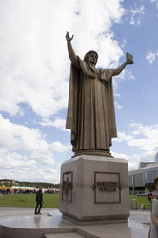
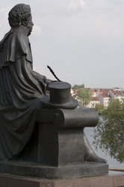
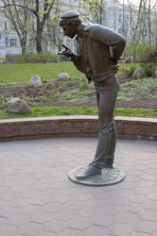
Во все времена на территории Минщины обильно проливалась кровь. В регионе многие памятные места связаны с историческими битвами, которые проходили на этой земле во все времена. В обязательный туристический маршрут практически всех турфирм входят Курган Славы и Хатынь. Новинка этого сезона — комплекс Линия Сталина, который сразу стал визитной карточкой области. Этот историко-культурный комплекс, расположенный на территории Минского укрепрайона, вошел в число мест, которые посещают многочисленные правительственные и дипломатические делегации, приезжающие в Беларусь.

Slide 25
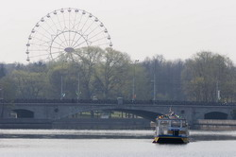
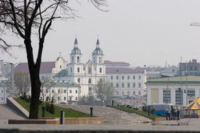
В Минской области создана разветвленная сеть автомобильных дорог, поэтому доехать из столицы республики до любого населенного пункта области и республики можно всего за несколько часов. Основные транспортные потоки проходят в направлении на Восток — в Россию и страны Азиатского региона, на север — в порты Балтийского моря, на запад — в страны Европы и на юг — в страны Черноморского региона. По территории области проходит железнодорожная линия Брест — Минск — граница России. Наиболее значимые железнодорожные узлы — Минск, Молодечно.

Slide 26
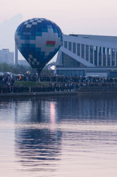
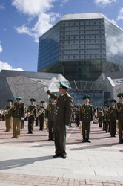
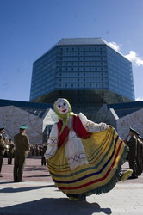
В Минске и Минской области к услугам гостей:
Более 100 гостиниц и мотелей, санаториев, пансионатов, туристических баз и домов отдыха.
125 ресторанов, 117 кафе, 83 бара.
Более 80 клубов (включая боулинг и бильярд), казино, дискотек.
Несколько горнолыжных комплексов и парков развлечений.
Многочисленные театры, концертные залы и площадки, музеи и художественные галереи.
В Минской области проходит значительное число культурно-массовых мероприятий республиканского, областного, регионального и местного значения. В их числе Национальный фестиваль белорусской песни и поэзии в Молодечно, республиканские фестивали белорусской камерной музыки в Заславле и "Музы Нясвіжа", областной фестиваль народного творчества "Напеў зямлі маёй", областной фестиваль хореографического искусства "Карагод сяброў", областные фестивали театрального творчества "Чароўны куфэрак" и "Бярэзінская рампа" и другие праздники искусств, многочисленные рыцарские турниры, туристические и байкерские слеты.

Slide 27
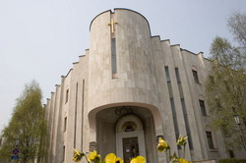
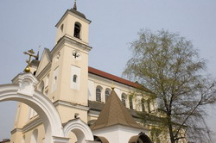
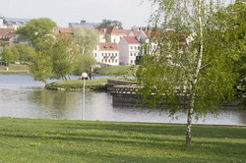
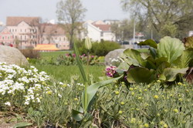

Slide 28

Спасибо за урок

